Slide 1
互联网应用背景下的 需求工程初探
南京大学软件学院 匡宏宇

Slide 2
需求工程的定义
需求工程反映了软件被应用后与其环境互动形成的期望效应
需求工程是软件开发中所有需求处理活动的总和，包含：
系统所应实现的现实世界目标
软件系统的功能与应遵守的约束
上述目标和约束与准确的系统行为规约之间的联系
上述所有因素随时间或跨产品族演化之后的相应变化

Slide 3
问题域向解系统的转化
现实世界
问题域描述
需求规格说明
问题域
解系统
需求
计算机世界

Slide 4
需求工程的基本活动
需求获取：系统原始需要
研究应用环境，分析系统涉众，了解已有问题，建立系统目标，获取业务细节，生成用户需求
需求分析：保证需求完整性与一致性
将目标、功能与约束映射为系统行为，建立系统模型并分析，识别并修复不一致缺陷，发现并弥补遗漏的需求
需求规约：将分析过的需求与系统行为明确并文档化
自然语言+模型语言（UML）
需求验证：保证需求文档的正确性、一致性、完整性
最终产物为所有涉众一致同意的需求规约，是后续开发的基础
需求管理：持续（时间、开发活动）管理需求基线
跟踪后续阶段中的需求实现与变更，确保正确的理解与实现

Slide 5
需求工程的分析手段
确立项目的前景和范围
背景-问题-目标-解决方案与系统特性
（基于业务逻辑的）涉众分析
描述-评估-代表选择-参与策略
基于场景/用例的（用户）需求获取
面谈（包含调查表、头脑风暴）-原型-观察
基于模型的需求分析（与细化）
结构化模型与面向对象模型
基于模版的需求规约文档化
规约模版的定制与裁剪、术语表
需求验证与需求基线管理
需求评审、需求追踪、变更管理

Slide 6
需求的来源
需求解决真实存在的问题
为谁？解决何种问题？价值？
业务驱动：任务相关
用户从属于明确的业务流程（直接用户）
解决业务流程中的各种问题
降本（提质）增效
人性驱动：内在需要
用户是单独的个体（间接用户）
更好的满足人的某种需要
帮助人们更好的生活，形成新的商业模式

Slide 7
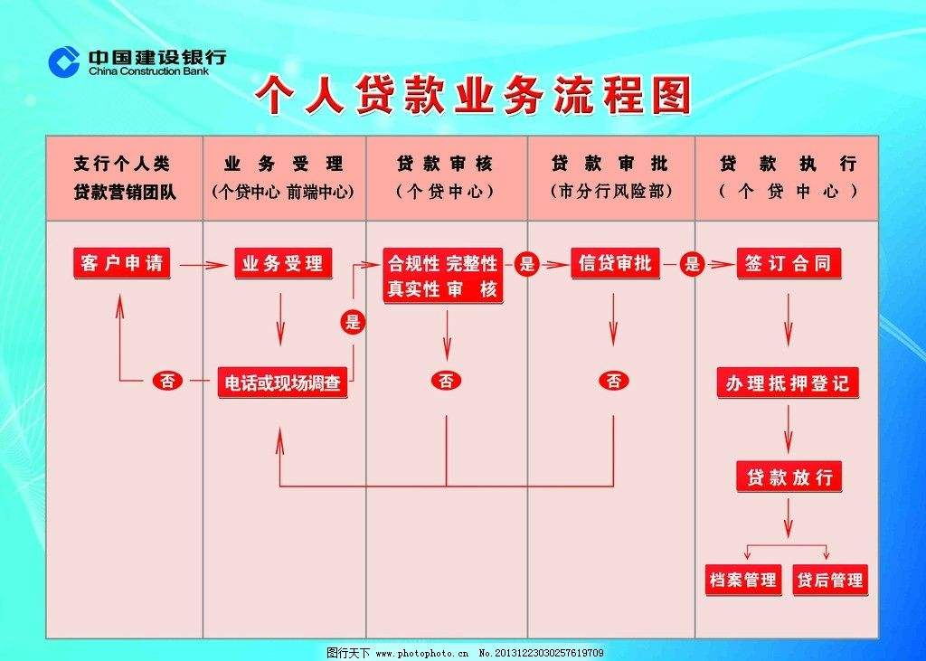
业务驱动的系统举例：银行

Slide 8
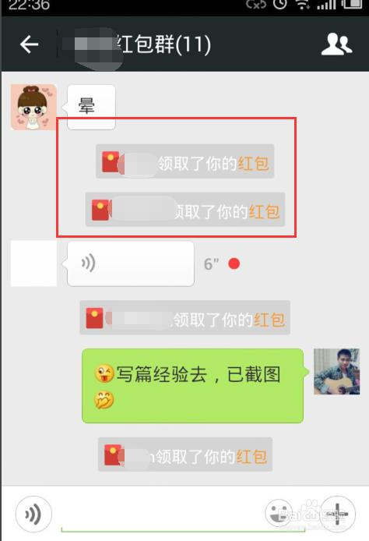
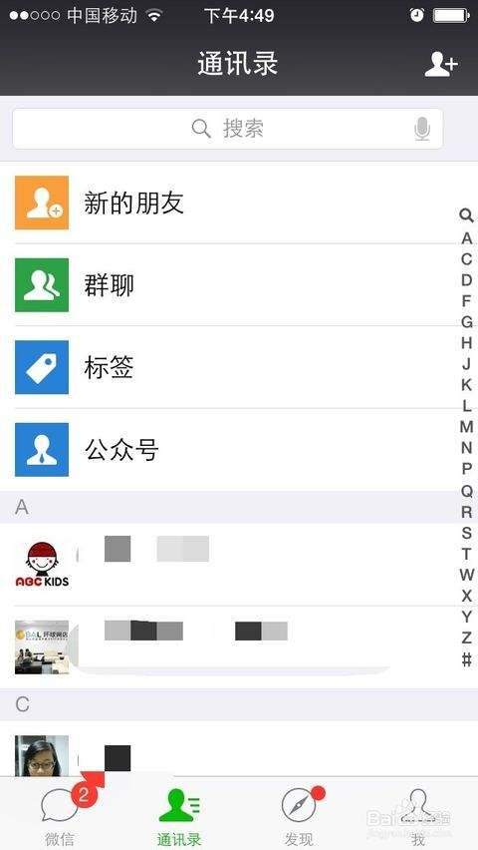
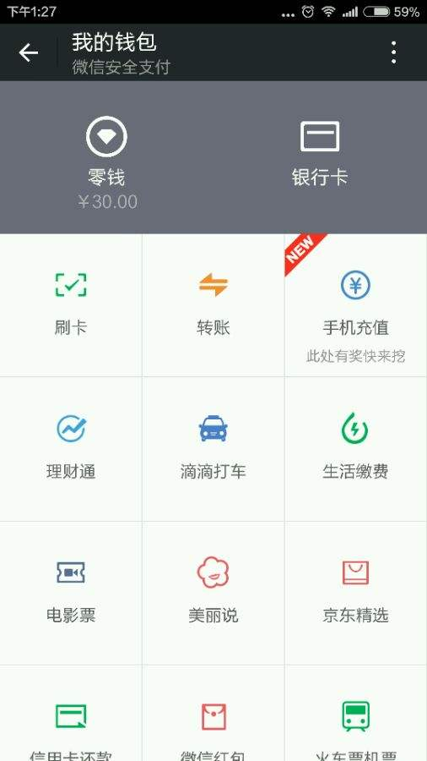
人性驱动的系统举例：微信

Slide 9
典型互联网产品的基本特征（与传统软件的不同）
“赢者通吃”
信息技术服务的边界成本接近于零
印钞机式的盈利模式
海量用户产生的庞大流量（广告、打赏）与垄断地位
服务横向整合，平台化战略
人性驱动
追求高频、重度的场景，满足人的“贪嗔痴”
追逐资源，寻求认同和归属感（嫉妒、八卦），探索和自我完善（执着）
技术与商业创新
新技术应对老问题，带来新机遇，没有直接参照物
强时效性
技术门槛低、更新快，行业竞争压力巨大，产品生命周期短
Notes:
人性驱动：使用频率高，使用时间长、客单价高、依赖性强；追逐资源，寻求认同和归属感（嫉妒、八卦），探索和自我完善（执着）

Slide 10
互联网产品的需求工程难点
没有明确的用户与业务模型
没有明确的涉众与系统目标（项目的前景和范围）
追求极限的版本迭代速度
需求分析与产品开发相结合，将需求优先级的设置做到极致
使用演化式原型进行版本迭代
没有直接、确定的评价标准
以用户体验为核心，由数据驱动的产品设计与运营

Slide 11
互联网产品需求的分析手段
从0到1快速构建产品的设计思维
同理心（Empathy）与用户画像（Persona）
类互联网产品需求的搜集、分析、管理与验证
基于人性的场景机会洞察
用户故事地图
基于数据的需求验证
以用户体验为中心的产品设计
UI界面架构与信息的流动
痛点-体验-闭环-迭代
数据驱动产品设计与运营
互联网产品拆解

Slide 12
同理心与用户画像（前景与范围&涉众分析）
如何创新：人、商业、技术的有机结合
同理心
极端人群（细分）-竞品调研-如影随形（贴近目标）-深度访谈-捕捉点滴（发现特征）
用户画像（间接用户采样）
用户群猜想-用户访谈验证-把握核心、高频、刚需的需求
Notes:
同理心：印度幼儿保温袋
用户画像：亲子产品、防早恋产品

Slide 13
基于人性的场景机会洞察（用户需求）
“互联网产品的本质是人性优先”
用户为个人而非组织，业务逻辑弱化
追逐资源、寻求认同和归属感、探索和自我完善
基于场景的需求搜集与分析（精化）
用户画像采样（观察）时要注意用户行为背后的逻辑（默认知识）
场景：人、时间、亚文化三者的有机结合
机会洞察：将场景上升为生活方式
最小完整产品：本能（第一印象）-行为（互动体验）-反思（故事、社会、期待）
需求价值体现：基本区-（性价比）-功能区-（依赖性）-情感区，从使用价值向人文价值的提升
Notes:
无限滑动/红包/抽奖，八卦/群体，游戏（斯多葛主义）
人（体验）、时间（消费、拥有、占有）、亚文化（人格化、差异化、小文化引领）三者的有机结合
基本区：充足 便利 质量 安全；功能区：麻烦 问题 痛点；情感区：体验 享受 个性化 逼格 渴望

Slide 14
以用户体验为中心的产品设计（需求分析）
用户体验五要素
表现（视觉感知），框架（界面导航），结构（信息交互），范围（功能内容），战略（用户需求与商业目标）
痛点-体验-闭环-迭代
真实、透彻而优雅、克制、小步快跑
信息架构
分类、标签、导航与路径寻找、搜索
自上而下，自下而上（用户爱好）建立关键特性流程图与层次结构用户流程图
框架设计：信息的流动
导航、界面、（可视化）信息展示
构建使人上瘾的产品
行动-奖励-投资-触发的螺旋上升
设计驱动用户行为
Notes:
自上而下：微信
导航：左分类右内容，面包屑，隐藏式 “我的”
界面：高保真原型的控件库
上瘾：星巴克-标准化体验框架
沉浸感（猜你喜欢）、推荐与凑单、促销与抽奖、立即购买/加入购物车、新手专属与老客户推荐

Slide 15
用户故事地图（优先级划分）
Walking Skeleton！
功能1
功能2
功能3
功能4
StoryCard
最优先
版本2
版本3
基于时间延迟成本的优先级判断
延迟成本相同，短任务优先
工作量相同，高延迟成本优先
加权最短任务优先（重要+紧急程度）
所有优先级都是本地和临时的

Slide 16
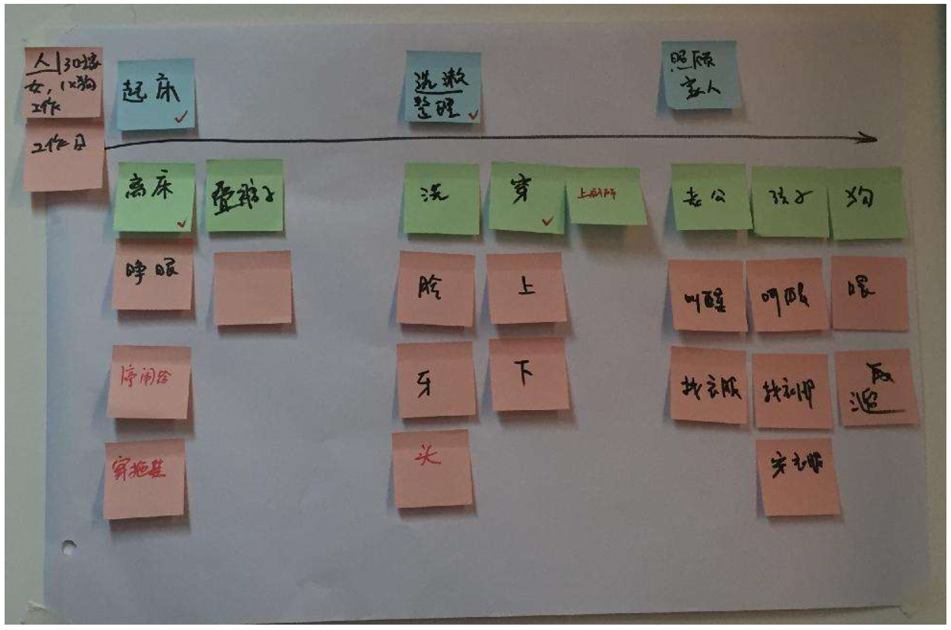
用户故事地图举例
Notes:
Story Card：作为，我能，以便，工作量，优先级

Slide 17
定性的需求验证
“不靠谱的三次方”：用户需求，自身能力，解决方案
快速试错：“fail fast，fail cheap”
用户留存率是首要指标
Notes:
今夜酒店特价APP

Slide 18
数据驱动产品设计与运营（需求验证与管理）
数据的作用
重新定义产品：Burbn-Instagram
验证产品、洞察用户行为轨迹
优化渠道效率：IOS APP Store搜索优化
数据分析方法
多维度事件、漏斗、留存、A/B Test、用户群分析
数据分析层次：宏观-中间-微观
数据指标-分析方法与模型-细节数据
新用户留存与老用户激活

Slide 19
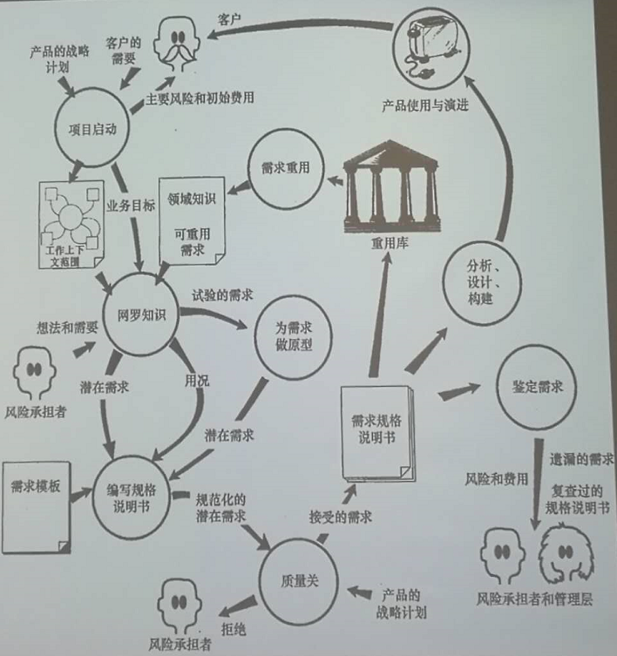

Slide 20
互联网产品拆解
背景
定位
竞品
开端
场景
功能结构图
.
运营与拓展
核心竞争力构建

